Slide 1

BÀI: PHÂN SỐ THẬP PHÂN
Trang 8

Slide 2


KHỞI ĐỘNG

Slide 3
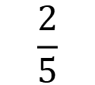
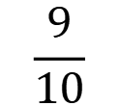
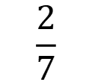
*So sánh các phân số sau:
$$\frac{2}{5}$$
$$\frac{2}{7}$$
a)
>
và
b)
$$\frac{9}{10}$$
<
và
1

Slide 4

Nhận biết về phân số thập phân.
Nhận biết được có 1 số phân số có thể chuyển thành phân số thập phân và vận dụng kiến thức để chuyển các phân số đó thành PS thập phân.

Slide 5
KHÁM PHÁ

Slide 6
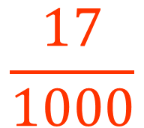
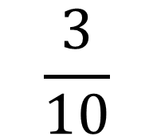
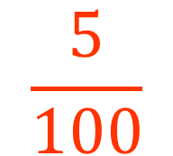
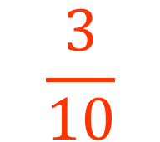
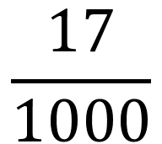
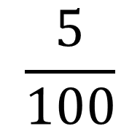
Ta có các phân số:
$$\frac{3}{10}$$
$$\frac{5}{100}$$
$$\frac{17}{1000}$$
;
;
Có nhận xét gì về mẫu số của các phân số này?
=> Các phân số có mẫu số là 10, 100, 1000, … gọi là phân số thập phân.
$$\frac{3}{10}$$
$$\frac{5}{100}$$
$$\frac{17}{1000}$$
Các phân số:
;
;
gọi là các phân số thập phân.
Notes:
- Thế nào là phân số thập phân?

Slide 7
Ví dụ
Hãy lấy ví dụ về những phân số thập phân.

Slide 8









Chuyển phân số sau thành phân số thập phân.
$$\frac{3}{5}$$
$$\frac{7}{4}$$
$$\frac{20}{125}$$
;
;
$$\frac{3}{5}$$
$$=\frac{3 x 2}{5 x 2}= \frac{6}{10}$$
$$\frac{7}{4}$$
$$=\frac{7 x 25}{4 x 25}= \frac{175}{100}$$
$$\frac{20}{125}$$
$$=\frac{20 x 8}{125 x 8}= \frac{160}{1000}$$
Vậy: Một số phân số có thể viết thành phân số thập phân.
Notes:
Muốn chuyển một phân số về PSTP ta làm thế nào?
Vậy có mấy cách chuyển một PS về PSTP?
Có phải PS nào cũng chuyển được về PSTP ko? Vì sao?

Slide 9
Lưu ý: Cách chuyển phân số thành phân số thập phân:
Cách 1: Ta có thể nhân mẫu số với một số để được kết quả là 10; 100; 1000;… rồi lấy cả tử và mẫu của phân số nhân với số đó để được phân số thập phân.
Cách 2: Rút gọn phân số để được phân số thập phân.

Slide 10
THỰC HÀNH

Slide 11




Bài 1. Đọc các phân số thập phân.
$$\frac{9}{10}$$
;
$$\frac{21}{100}$$
;
$$\frac{625}{1000}$$
$$\frac{2005}{1000000}$$
;
Notes:
PSTP là phân số như thế nào?
Qua BT 1, con đã đạt được mục tiêu nào của bài học?

Slide 12




Bài 2. Viết các phân số thập phân:
Bảy phần mười; hai mươi phần trăm; bốn trăm bảy mươi lăm phần nghìn; một phần triệu.
$$\frac{7}{10}$$
Bảy phần mười:
$$\frac{20}{100}$$
Hai mươi phần trăm:
$$\frac{475}{1000}$$
Bốn trăm bảy mươi lăm phần nghìn:
$$\frac{1}{1000000}$$
Một phần triệu:
Notes:
- Khi viết các PSTP ta cần lưu ý gì? (Viết PS có mẫu số là 10, 100, 1000, … để được PSTP)

Slide 13









Bài 3. Phân số nào dưới đây là phân số thập phân:
$$\frac{3}{7}$$
;
$$\frac{4}{10}$$
$$\frac{100}{34}$$
$$\frac{17}{1000}$$
$$\frac{69}{2000}$$
;
;
;
Phân số thập phân là:
$$\frac{4}{10}$$
$$\frac{17}{1000}$$
;
$$\frac{69}{2000}$$
$$=\frac{69 x 5}{2000 x 5}= \frac{345}{10000}$$
Notes:
Vì sao PS 4/10; 17/1000 gọi là PSTP?
Trong các PS còn lại PS nào có thể viết được dưới dạng PSTP?
Qua BT 3, con đã đạt được mục tiêu nào của bài?

Slide 14
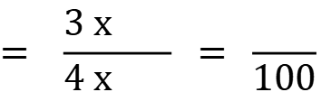

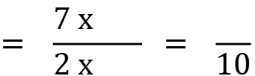


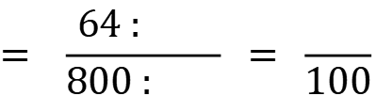

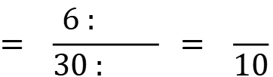
Bài 4. Viết số thích hợp vào ô trống:
$$= \frac{3 x }{4 x } = \frac{}{100}$$
5
25
75
$$= \frac{7 x }{2 x } = \frac{}{10}$$
$$\frac{7}{2}$$
35
$$\frac{3}{4}$$
a)
b)
5
25
3
$$= \frac{64 : }{800 : } = \frac{}{100}$$
2
8
$$\frac{6}{30}$$
$$= \frac{6 : }{30 : } = \frac{}{10}$$
d)
$$\frac{64}{800}$$
8
c)
3
8
Notes:
Khi điền các chữ số vào ô trống ta cần lưu ý gì?
Các PS 35/10; 75/100; 2/10; 8/100 được gọi là PS nào?
- Qua BT 4, con đã đạt được mục tiêu nào của bài?

Slide 15




VƯỢT CHƯỚNG
NGẠI VẬT

Slide 16




Điền vào chỗ trống:
Phân số thập phân là phân số có mẫu là các số […..]
10; 100; 1000;…

Slide 17






Không trả lời được thì mình giúp cho để qua vòng nhé!
Đáp án số 2

Slide 18






Slide 19






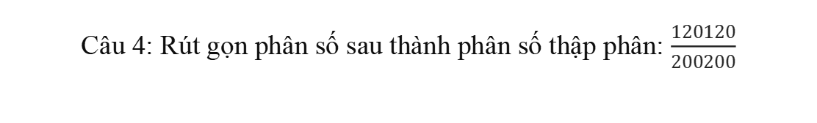

Câu 4: Rút gọn phân số sau thành phân số thập phân: $\frac{120120}{200200}$
$\frac{60}{100}$
CHÀO MỪNG TÍ XÌ TRUM VỀ NHÀ

Slide 20
VẬN DỤNG

Slide 21

* Tự tìm thêm những phân số có thể viết được thành phân số thập phân.
Notes:
- Nhắc HS chuẩn bị bài và tự xác định mục tiêu của bài học.

Slide 22
Về nhà:
- Ôn lại cách chuyển một PS thành PSTP.
- Chuẩn bị bài sau: Luyện tập

